Slide 1
Técnico em Desenvolvimento de Sistemas

Slide 2


Programação Front-end Em instantes iniciaremos nossa aula
Professor João Choma Neto

Slide 3

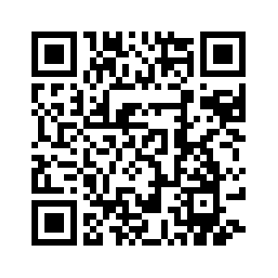
O que nós vimos na aula passada?
O QUE NÓS VIMOS NA AULA PASSADA?
https://github.com/JoaoChoma/front-end/tree/main/SEMANA-RECUPERACAO-PROVA-05

Slide 4

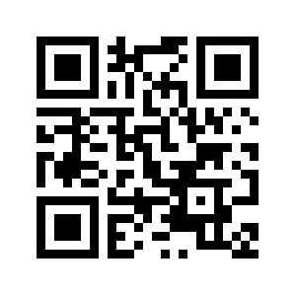
REACT
https://pt-br.react.dev/

Slide 5
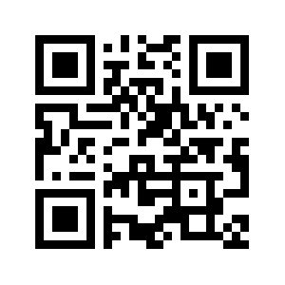
https://codesandbox.io/

Slide 6

E ESSA SEMANA?

Slide 7
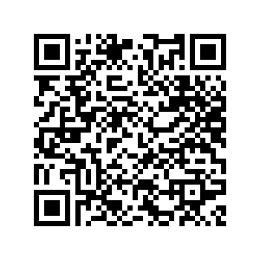
LIÇÃO 18: VERSIONAMENTO
https://sites.google.com/view/tec-ads-programacao-front-end/3%C2%BA-trimestre/li%C3%A7%C3%A3o-18

Slide 8
OBJETIVO DA AULA
O objetivo da aula de hoje é conhecer a ferramenta GIT.
Ferramenta para versionamento de arquivos

Slide 9
VERSIONAMENTO
O versionamento de arquivos é o processo de rastrear e gerenciar diferentes versões de um arquivo ao longo do tempo

Slide 10
VERSIONAMENTO
Acompanhar as alterações feitas em um arquivo, permitindo que os usuários mantenham um histórico das mudanças e revertam para versões anteriores, se necessário.

Slide 11
VERSIONAMENTO
Colaboração: Permite que várias pessoas trabalhem em um mesmo arquivo sem sobrescrever as alterações umas das outras. Cada alteração é registrada como uma nova versão.

Slide 12
VERSIONAMENTO
Histórico: Mantém um histórico das mudanças feitas em um arquivo, o que pode ser útil para rastrear quando e por quem uma alteração específica foi feita.

Slide 13
VERSIONAMENTO
Recuperação: Permite a recuperação de versões anteriores de um arquivo em caso de erros, perda de dados ou necessidade de voltar a uma versão anterior.

Slide 14
VERSIONAMENTO
Você provavelmente já usou algum sistema de versionamento de arquivos mesmo antes de estudar tecnologia
trabalho_V1.docx
trabalho_V2.docx
trabalho_final.docx

Slide 15
VERSIONAMENTO
Temos a falta de controle sobre alterações em arquivos em um projeto, especialmente em projetos colaborativos que envolvem várias pessoas trabalhando no mesmo conjunto de arquivos.

Slide 16
VERSIONAMENTO
O versionamento de arquivos, todas as alterações feitas em um arquivo são registradas e mantidas em um repositório centralizado, permitindo acompanhar e entender facilmente as mudanças realizadas.

Slide 17
CONTROLE DE VERSÃO
Controle de versão é a prática de gerenciar alterações em arquivos de código-fonte ao longo do tempo, permitindo que você volte a versões anteriores, se necessário.

Slide 18
CONTROLE DE VERSÃO
Isso é feito através do uso de um sistema de controle de versão, como o GIT, que permite rastrear as mudanças feitas em cada arquivo e a data em que foram feitas e, principalmente, quem as realizou.

Slide 19
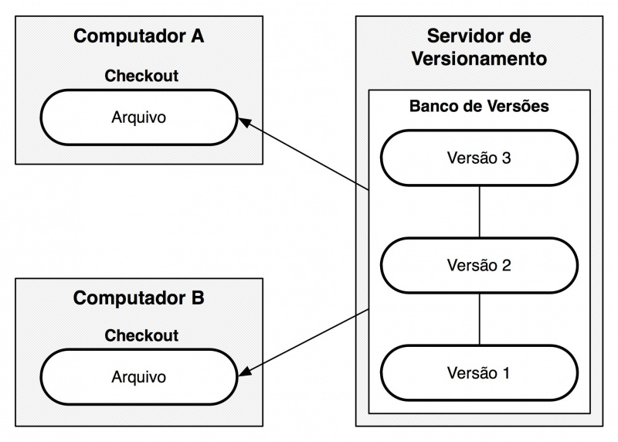

Slide 20
GIT
GIT é um sistema de controle de versão, ou versionamento, que permite que você rastreie alterações em seus arquivos ao longo do tempo. Com isso, você pode criar diferentes versões de um arquivo e alterar entre elas facilmente.

Slide 21
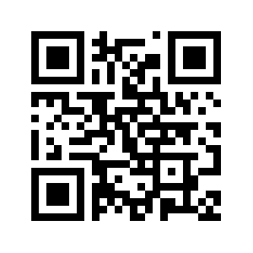
GIT
https://git-scm.com/docs

Slide 22

GIT
Várias pessoas podem trabalhar no mesmo arquivo, ao mesmo tempo, sem se preocupar em perder o trabalho um do outro.

Slide 23
GIT
O GIT ainda mantém registro de todas as alterações feitas em um arquivo, o que lhe permite voltar às versões anteriores.

Slide 24
GIT
O GIT trata seus dados como um conjunto de imagens de um sistema de arquivos em miniatura

Slide 25
GIT
Toda vez que você salvar uma nova versão o que é salvo é o estado de seu projeto GIT, ele basicamente tira uma foto de todos os arquivos e armazena uma referência para esse conjunto de arquivos.

Slide 26
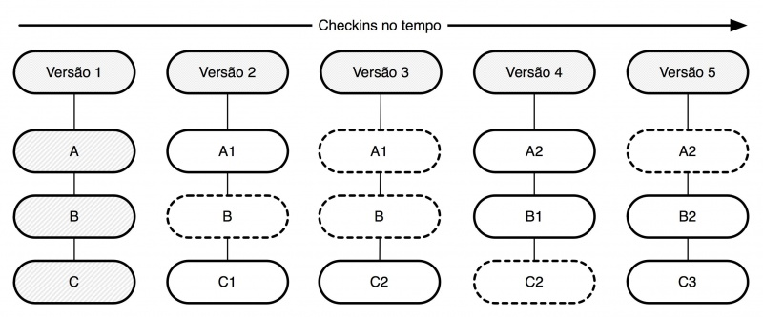
GIT

Slide 27
GIT
Caso o arquivo não tenha sido alterado, ele não armazena o arquivo novamente, apenas cria um link para o arquivo idêntico anterior já armazenado.

Slide 28
GIT

Slide 29
ESTADOS DE UM ARQUIVO NO GIT
Qualquer arquivo possui 3 estados no GIT
Committed (registrado): significa que os dados desses arquivos já estão armazenados, versionados de forma segura pelo GIT localmente.

Slide 30
ESTADOS DE UM ARQUIVO NO GIT
Qualquer arquivo possui 3 estados no GIT
Modified (modificado): significa que você alterou o arquivo, mas ainda não fez o commit no seu banco de dados.

Slide 31
ESTADOS DE UM ARQUIVO NO GIT
Qualquer arquivo possui 3 estados no GIT
Staged (organizar): significa que você marcou a versão atual de um arquivo modificado para fazer parte de seu próximo commit.

Slide 32
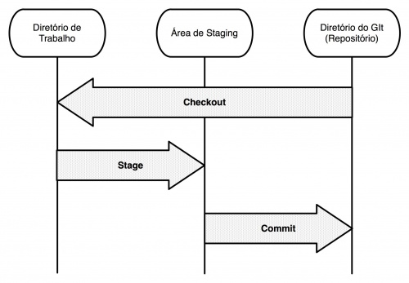
ESTADOS DE UM ARQUIVO NO GIT

Slide 33
COMANDOS GIT
git init: inicializa um novo repositório git;
git add: adiciona alterações aos arquivos ao stage;
git commit: cria um novo commit com as alterações adicionadas;

Slide 34
COMANDOS GIT
git status: exibe o status atual do repositório, incluindo arquivos modificados e não adicionados ao stage;
git log: exibe um histórico detalhado de commits;

Slide 35
COMANDOS GIT
git clone: clona um repositório remoto existente na internet ou em sua própria máquina;
git push: envia as alterações locais para um repositório remoto;
git pull: obtém as alterações mais recentes de um repositório remoto;

Slide 36
COMANDOS GIT
git branch: exibe uma lista de branches (ramos) no repositório atual;
git checkout: muda para um branch (ramo) no repositório atual;

Slide 37
COMANDOS GIT
git merge: combina as alterações de um ramo para outro;
git remote: gerencia as conexões com repositórios remotos;
git diff: exibe as diferenças entre duas versões de um arquivo.

Slide 38
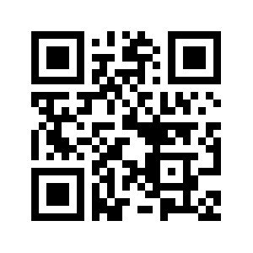
GITHUB
https://github.com/

Slide 39
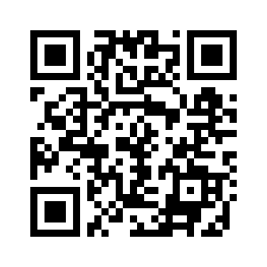
COMO CRIAR CONTA NO GITHUB
https://www.youtube.com/watch?v=Prixgo_pXUI

Slide 40
GIT
https://git-scm.com/docs

Slide 41
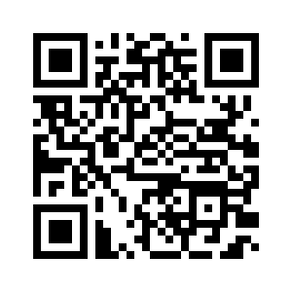
SIMULADOR JOGO
https://learngitbranching.js.org/?locale=pt_BR

Slide 42
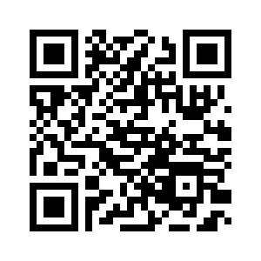
SIMULADOR
https://git-school.github.io/visualizing-git/#free

Slide 43
Alura

Slide 44
https://cursos.alura.com.br/course/html-css-praticando-html-css

